Slide 1

PMI KültürEL Değer & DavranışlarI
Daha fazla bilgi almak için lütfen bu adrese yazın: culture@pmi.org

Slide 2

PMI Kültür Değerleri
Kolaylaştırın
İş yapılması kolay insanlarız.
İşler bizi yavaşlattığında, daha iyi bir yol buluruz.
En önemli etkiye öncelik verir ve ona en doğrudan giden yolu izleriz.
Daha Yükseği Hedefleyin
PMI topluluğunda en büyük etkiyi yaratmak için en yüksek kalitede iş standardını belirledik.
Uzun vadeli düşünerek ve kısa vadede hareket ederek öncülük ederiz.
Her eylemin önemli olduğunu bilerek, yaptığımız işi korkusuzca sahipleniriz.
İyi Karşılayın
Herkesin gerçek aidiyet duygusunu hissetmesini sağlarız, çünkü farklılıklarımız bizi daha güçlü kılar.
Başkalarının ihtiyaçlarına özen, empati ve saygı göstererek insancıl hareket ederiz.
İyi niyet olduğunu varsayar ve yargılamaya değil, anlamaya çalışırız.
Merakı Benimseyin
Her zaman PMI topluluğuna daha iyi hizmet vermenin yollarını ararız.
Zorlukları, yenilik yapma ve yenilikleri yakalama fırsatları olarak görürüz.
Hızlı olmanın hızla başarısızlığa yol açabileceğini düşünürüz.
Birlikte Başarabiliriz
Misyonumuz için birlikte çalışmamıza yardımcı olan derin, güvene dayalı ilişkiler kurarız.
Ortak amacımızı, bizi bir topluluk olarak birleştirmesi ve etki yaratacak şekilde ilerlememize güç vermesi için kullanırız.
Küresel hedeflerimiz doğrultusunda, yerel hizmet olanaklarımızla faaliyet gösteririz.

Slide 3
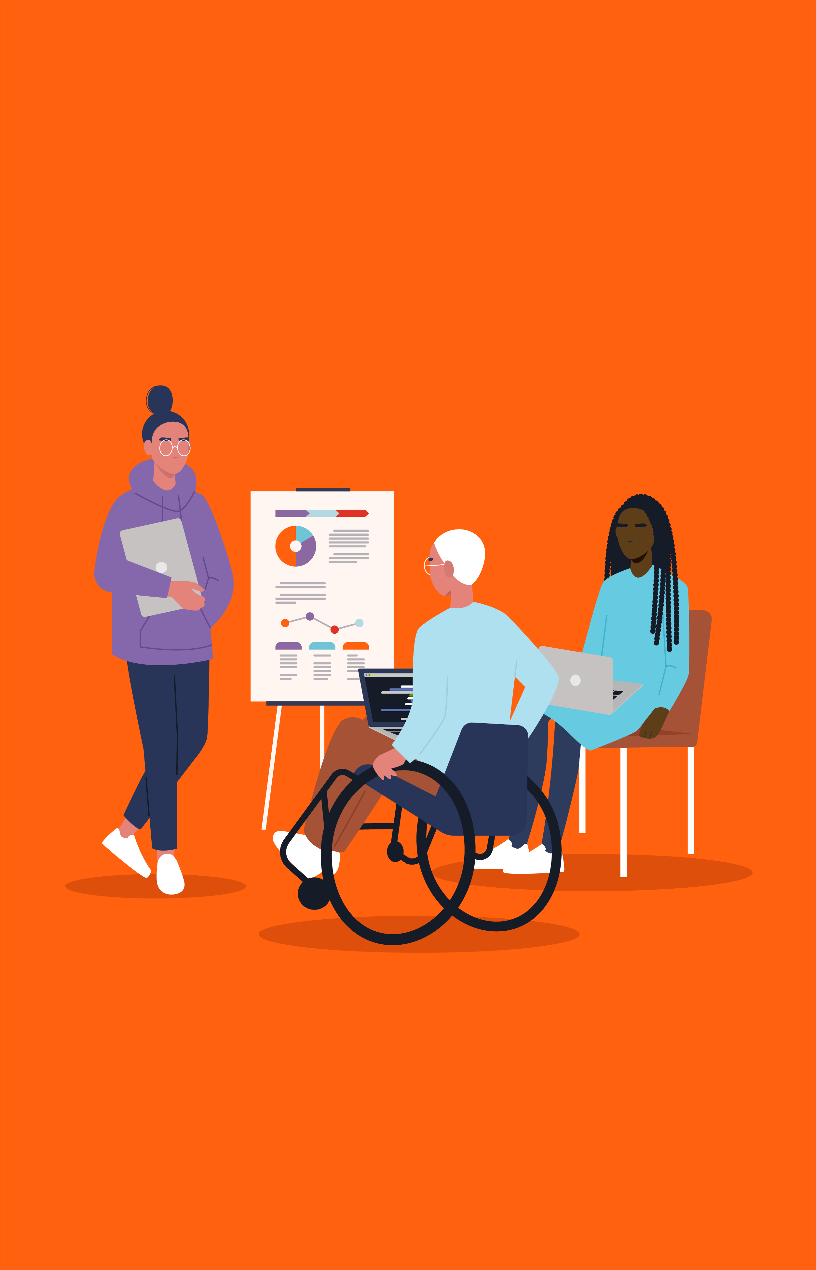
Kolaylaştırın
İş yapılması kolay insanlarız.
İşler bizi yavaşlattığında, daha iyi bir yol buluruz.
En önemli etkiye öncelik verir ve ona en doğrudan giden yolu izleriz.
Davranışlar:
Doğru sonuca hızla ulaşmak için içtenlikle ve nezaketle konuşurum
İlgili kişilerin ihtiyaçları ile uyumlu, açık, basit ve şeffaf iletişime ve etkileşime olanak sağlarım
Mümkün olduğunca karmaşıklığı azaltır ve engelleri kaldırırım
Doğru insanları doğru şekilde dahil ederim
Mümkün olduğunca hızlı hareket ederim, gerektiğinde girdi ararım ve kararlarımı destekleyecek deneyime ve/veya verilere sahibim
En önemli şeylere 'evet' diyebilmek için, bazı şeylere 'hayır' derim

Slide 4

Daha Yükseği Hedefleyin
PMI topluluğunda en büyük etkiyi yaratmak için en yüksek kalitede iş standardını belirledik.
Uzun vadeli düşünerek ve kısa vadede hareket ederek öncülük ederiz.
Her eylemin önemli olduğunu bilerek, yaptığımız işi korkusuzca sahipleniriz.
Davranışlar:
Tutarlı şekilde mükemmel deneyimler ve işler sunar ve her zaman daha iyisini yapmanın yollarını ararım
Sektördeki en son trendlerini takip eder ve bu içgörüleri, işimde daha da yüksek kalite sağlamak için kullanırım
Uzun vadeli etkiyi göz önünde bulundurarak hızlı, sürdürülebilir şekilde hareket eder ve akıllı riskler alırım
Kendimi tanır, düzenli olarak geri bildirim arar ve bunu, kişisel gelişime giden bir yol olarak memnuniyetle karşılarım
Harekete geçmeyi ve sonucun sorumluluğunu üstlenmeyi tercih ederim
Etik ve dürüst davranır, taahhütlerimi her zaman yerine getirir ve başkalarının da aynısını yapacağına inanırım

Slide 5

İyi Karşılayın
Herkesin gerçek aidiyet duygusunu hissetmesini sağlarız, çünkü farklılıklarımız bizi daha güçlü kılar.
Başkalarının ihtiyaçlarına özen, empati ve saygı göstererek insancıl hareket ederiz.
İyi niyet olduğunu varsayar ve yargılamaya değil, anlamaya çalışırız.
Davranışlar:
Saygısızlık, ön yargı veya ayrımcılık durumlarında düşüncelerimi çekinmeden dile getiririm
Hepimizin ihtiyaçlarımızı dile getirebileceğimiz ve her sesin duyulduğu güvenli, destekleyici ve saygılı ortamlar yaratırım
Kendi ön yargılarıma ve geçmiş deneyimlerime dikkat ederim
Başkalarının birbirinden farklı, benzersiz geçmişlerini, ihtiyaçlarını, deneyimlerini ve bakış açılarını anlamak için zaman ayırırım
Başkalarıyla empati kurar, onların içindeki en iyiyi görür ve iş ortaklığında başarılı olmamız için fırsatlar bulurum
Kendi beden ve ruh sağlığıma öncelik verir ve başkalarının da aynısını yapması için olanak sağlarım

Slide 6

Merakı Benimseyin
Her zaman PMI topluluğuna daha iyi hizmet vermenin yollarını ararız.
Zorlukları, yenilik yapma ve yenilikleri yakalama fırsatları olarak görürüz.
Hızlı olmanın hızla başarısızlığa yol açabileceğini düşünürüz.
Davranışlar:
Eleştirel düşünür ve PMI topluluğunun ihtiyaçlarını daha iyi karşılayabilecek çözümler öneririm
Değer yaratmanın ve iyileştirmenin yeni yollarını bulmak için PMI'nin ötesine bakarım
Karşılaştığım sorunların çözümü için inisiyatif ve sorumluluk alırım
Her zaman açık fikirli, meraklı davranır ve değişim fırsatlarını benimserim
İyileştirmeye giden bir yol olarak, denemenin ve hataları paylaşmanın güvenli olduğu bir ortam yaratırım
Başkalarından sürekli bir şeyler öğrenir ve önümüzde her zaman birden fazla olası 'doğru' yol olduğunu bilirim

Slide 7

Birlikte Başarabiliriz
Misyonumuz için birlikte çalışmamıza yardımcı olan derin, güvene dayalı ilişkiler kurarız.
Ortak amacımızı, bizi bir topluluk olarak birleştirmesi ve etki yaratacak şekilde ilerlememize güç vermesi için kullanırız.
Küresel hedeflerimiz doğrultusunda, yerel hizmet olanaklarımızla faaliyet gösteririz.
Davranışlar:
Sadece bağlantılar değil, kalıcı kişisel ilişkiler kurarım
Anlamak için dinler ve çözümler üzerinde işbirliği yapmanın yollarını bulurum
Hepimizin daha hızlı büyüyebilmesi ve ilerleyebilmesi için, başarıları ve öğrenilenleri kutlarım
Sadece hepimiz başarılı olursak başarılı olabileceğimi bilerek, çevremdekileri desteklerim
Anlamlı bir yetki sunarak, net bir çerçeve içinde özgürlük veririm
Eylemlerimin PMI topluluğunun tüm üyeleri üzerindeki etkisini göz önünde bulundurur ve misyonumuza hizmet eden en iyi genel sonucu yaratacak şekilde hareket ederim

Slide 8
PMI Kültür Değerleri & Davranışlar
Kolaylaştırın
Daha Yükseği Hedefleyin
İyi Karşılayın
Merakı Benimseyin
Birlikte Başarabiliriz
Aim Higher
İş yapılması kolay insanlarız.
İşler bizi yavaşlattığında, daha iyi bir yol buluruz.
En önemli etkiye öncelik verir ve ona en doğrudan giden yolu izleriz.
Davranışlar:
Doğru sonuca hızla ulaşmak için içtenlikle ve nezaketle konuşurum
İlgili kişilerin ihtiyaçları ile uyumlu, açık, basit ve şeffaf iletişime ve etkileşime olanak sağlarım
Mümkün olduğunca karmaşıklığı azaltır ve engelleri kaldırırım
Doğru insanları doğru şekilde dahil ederim
Mümkün olduğunca hızlı hareket ederim, gerektiğinde girdi ararım ve kararlarımı destekleyecek deneyime ve/veya verilere sahibim
En önemli şeylere 'evet' diyebilmek için, bazı şeylere 'hayır' derim
PMI topluluğunda en büyük etkiyi yaratmak için en yüksek kalitede iş standardını belirledik.
Uzun vadeli düşünerek ve kısa vadede hareket ederek öncülük ederiz.
Her eylemin önemli olduğunu bilerek, yaptığımız işi korkusuzca sahipleniriz.
Davranışlar:
Tutarlı şekilde mükemmel deneyimler ve işler sunar ve her zaman daha iyisini yapmanın yollarını ararım
Sektördeki en son trendlerini takip eder ve bu içgörüleri, işimde daha da yüksek kalite sağlamak için kullanırım
Uzun vadeli etkiyi göz önünde bulundurarak hızlı, sürdürülebilir şekilde hareket eder ve akıllı riskler alırım
Kendimi tanır, düzenli olarak geri bildirim arar ve bunu, kişisel gelişime giden bir yol olarak memnuniyetle karşılarım
Harekete geçmeyi ve sonucun sorumluluğunu üstlenmeyi tercih ederim
Etik ve dürüst davranır, taahhütlerimi her zaman yerine getirir ve başkalarının da aynısını yapacağına inanırım
Herkesin gerçek aidiyet duygusunu hissetmesini sağlarız, çünkü farklılıklarımız bizi daha güçlü kılar.
Başkalarının ihtiyaçlarına özen, empati ve saygı göstererek insancıl hareket ederiz.
İyi niyet olduğunu varsayar ve yargılamaya değil, anlamaya çalışırız.
Davranışlar:
Saygısızlık, ön yargı veya ayrımcılık durumlarında düşüncelerimi çekinmeden dile getiririm
Hepimizin ihtiyaçlarımızı dile getirebileceğimiz ve her sesin duyulduğu güvenli, destekleyici ve saygılı ortamlar yaratırım
Kendi ön yargılarıma ve geçmiş deneyimlerime dikkat ederim
Başkalarının birbirinden farklı, benzersiz geçmişlerini, ihtiyaçlarını, deneyimlerini ve bakış açılarını anlamak için zaman ayırırım
Başkalarıyla empati kurar, onların içindeki en iyiyi görür ve iş ortaklığında başarılı olmamız için fırsatlar bulurum
Kendi beden ve ruh sağlığıma öncelik verir ve başkalarının da aynısını yapması için olanak sağlarım
Her zaman PMI topluluğuna daha iyi hizmet vermenin yollarını ararız.
Zorlukları, yenilik yapma ve yenilikleri yakalama fırsatları olarak görürüz.
Hızlı olmanın hızla başarısızlığa yol açabileceğini düşünürüz.
Davranışlar:
Eleştirel düşünür ve PMI topluluğunun ihtiyaçlarını daha iyi karşılayabilecek çözümler öneririm
Değer yaratmanın ve iyileştirmenin yeni yollarını bulmak için PMI'nin ötesine bakarım
Karşılaştığım sorunların çözümü için inisiyatif ve sorumluluk alırım
Her zaman açık fikirli, meraklı davranır ve değişim fırsatlarını benimserim
İyileştirmeye giden bir yol olarak, denemenin ve hataları paylaşmanın güvenli olduğu bir ortam yaratırım
Başkalarından sürekli bir şeyler öğrenir ve önümüzde her zaman birden fazla olası 'doğru' yol olduğunu bilirim
Misyonumuz için birlikte çalışmamıza yardımcı olan derin, güvene dayalı ilişkiler kurarız.
Ortak amacımızı, bizi bir topluluk olarak birleştirmesi ve etki yaratacak şekilde ilerlememize güç vermesi için kullanırız.
Küresel hedeflerimiz doğrultusunda, yerel hizmet olanaklarımızla faaliyet gösteririz.
Davranışlar:
Sadece bağlantılar değil, kalıcı kişisel ilişkiler kurarım
Anlamak için dinler ve çözümler üzerinde işbirliği yapmanın yollarını bulurum
Hepimizin daha hızlı büyüyebilmesi ve ilerleyebilmesi için, başarıları ve öğrenilenleri kutlarım
Sadece hepimiz başarılı olursak başarılı olabileceğimi bilerek, çevremdekileri desteklerim
Anlamlı bir yetki sunarak, net bir çerçeve içinde özgürlük veririm
Eylemlerimin PMI topluluğunun tüm üyeleri üzerindeki etkisini göz önünde bulundurur ve misyonumuza hizmet eden en iyi genel sonucu yaratacak şekilde hareket ederim

